Slide 1
Цифровой прорыв привязка аэроснимков к местности
Постановка задачи
Описание входных данных
Архитектура
Результаты
Сложности и нереализованные задумки

Slide 2
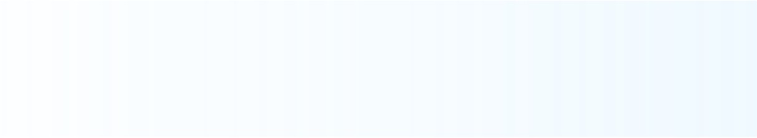
Задача
Задача прикладного применения - позволить оперативно привязывать изображения к географическим координатам, что в дальнейшем может ускорить геодезические работы, поможет оперативно искать пропавших людей контролировать вырубку лесов. И это только краткий список того, где требуется требуется привязки аэрофотоснимков к местности
Цель - необходимо найти местоположение и ориентацию снимка на подложке.

Slide 3
Входные данные
В качестве данных выступают аэрофотоснимки фиксированного размера:
train/img — папка, содержащая 800 фотографий тренировочного набора;
train/json — папка с данными в формате json со следующими значениями
- left top — координата левого верхнего угла фотографии относительно подложки;
- right top — координата правого верхнего угла;
- left bottom — координата левого нижнего угла;
- right bottom — координата правого нижнего угла; - angle — угол поворота.
test/ — папка, содержащая 400 фотографий для предсказания;
original.tiff — подложка с расширением 10496 x 10496:

Slide 4
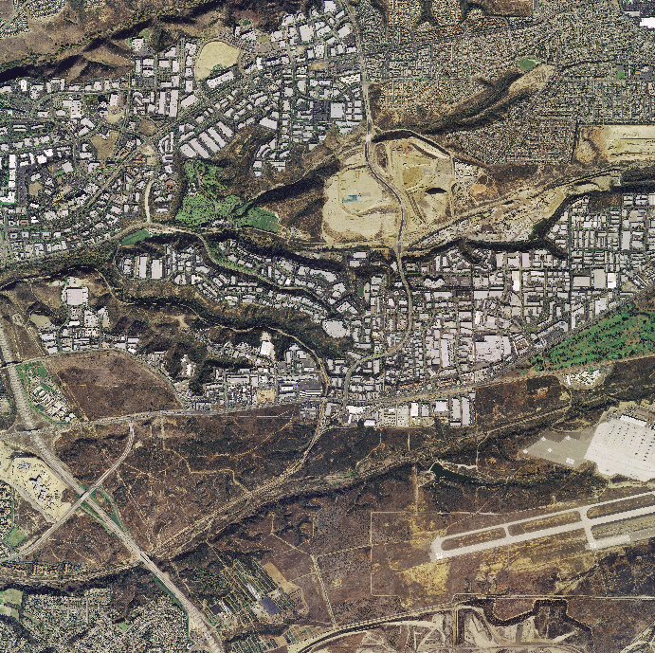
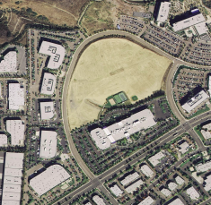
Входные данные
подложка
снимок

Slide 5
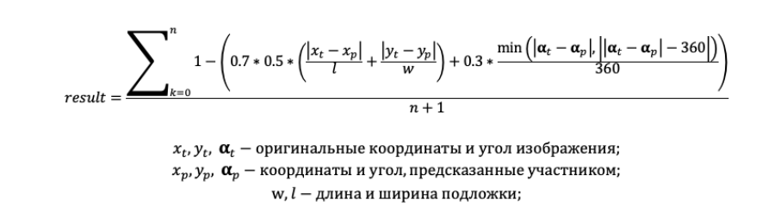
Входные данные
Для такой специфичной задачи разработана своя метрика, которая определяет разницу между предсказанным центром, углом поворота фотографии и их оригинальными значениями

Slide 6
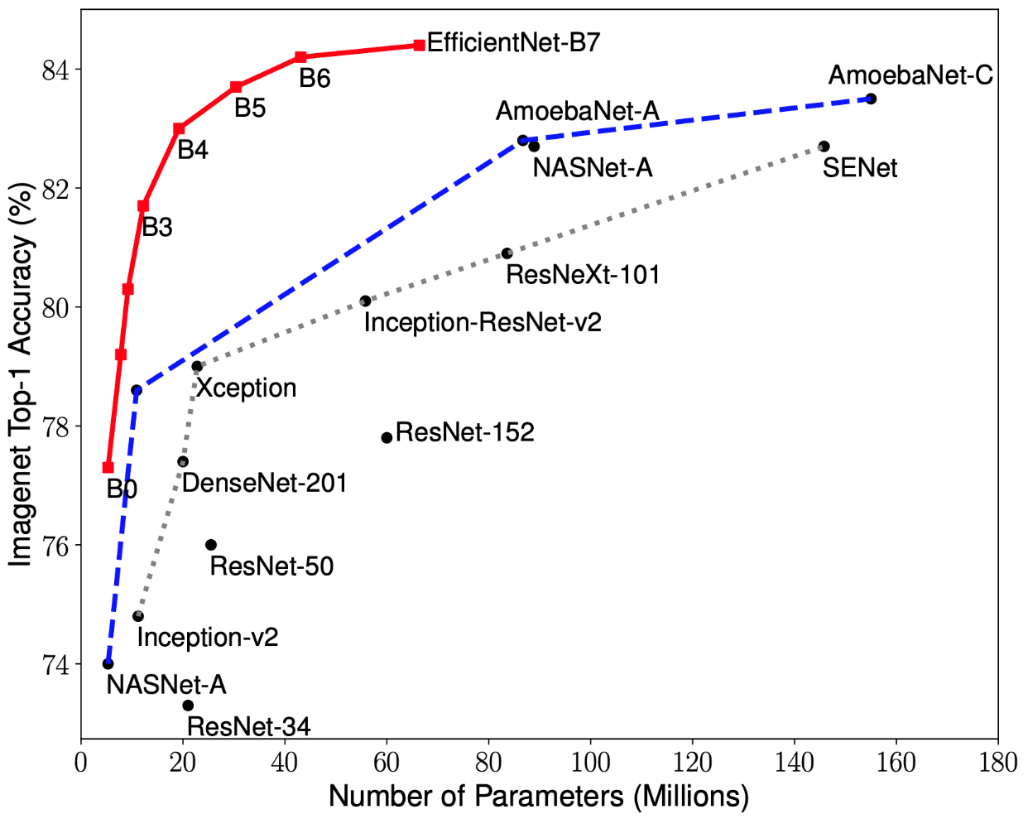
Архитектура
EfficientNet-b4 выбрана изходя из исследований других людей и красочное представление можно увидеть на картинке. Resnet давала результату на 10% хуже. Effnet более точная модель и ее можно было запустить на мощности colab.

Slide 7
Архитектура
Датафрейм с высчитанным центром фото на основе json файлов
На вход модель получала изображение размерности 380х380 тк это заявленная лучшая размерность для сети effnet
Модель обучалась и снижала среднеквадратичную ошубку(MSE)
На выходе получалось предсказание центра фото и угол поворота. На основе этих данных можно вычислить все координаты фото
Нейросеть обучалась 150 эпох с изменением альфы в меньшую сторону после фиксированного количества эпох

Slide 8
Результаты
Трейн метрика: 0.96
Валид метрика: 0.93

Slide 9
Инсайты, нереализованное
Добавление аугментированных фото не дало большего прироста
Предложенная организаторами метрика была подставлена в лосс функцию и это тоже не принесло результата лучше чем MSE
Модель ResNet50 получилось выжать до 0.87 на сабмите и это привело к смене модели
Не успел попробовать другие модели побольше и поточнее, тк стартовал в конкурсе только в понедельник
Не успел реализовать аккумуляцию градиента
Не успел нарезать подложку

Slide 10
Контакты
Телеграмм: @extracap
Телефон: 89999628973
Почта: victorfedorove@gmail.com

